Slide 1
Veritabanı
Temel Kavramlar
Adem AKKUŞ
| Bilgisayar Mühendisi |Uzm. Bilişim Tekn. Öğrt. | Eğitmen

Slide 2

Eğitmen Hakkında
EĞİTİM BİLGİLERİ
2002 – 2007 Gazi Üniversitesi, Ankara, Lisans,
Teknik Eğitimi Fakültesi- Bilgisayar Sistemleri Öğretmenliği,
2020 -2022 Gazi Üniversitesi, Ankara, Lisans,
Teknoloji Fakültesi- Bilgisayar Mühendisliği,
2023 -... Gazi Üniversitesi, Ankara, Yüksek Lisans,
Bilişim Enstitüsü- Bilgisayar Bilimleri

Slide 3
Eğitmen Hakkında
İŞ TECRÜBESİ
2022 - ....... MİLLİ EĞİTİM BAKANLIĞI,
Uzman Bilişim Teknolojileri Öğretmeni,
Ulus Mesleki ve Teknik Anadolu Lisesi, Altındağ/ANKARA
2017 - 2022 MİLLİ EĞİTİM BAKANLIĞI,
Bilişim Teknolojileri Öğretmeni,
Ulus Mesleki ve Teknik Anadolu Lisesi, Altındağ/ANKARA
2016 - 2017 MİLLİ EĞİTİM BAKANLIĞI,
Görevde Yükselme,
Kurum Müdür Yardımcısı,
Keçiören İMKB Mesleki ve Teknik Anadolu Lisesi, Keçiören/ANKARA
2015 - 2016 POLATLI ÖZEL UĞUR ORTAOKULU
Bilişim Teknolojileri ve Yazılım Dersi (Ücret Karşılığı ), Polatlı/ANKARA
2009 – 2016 MİLLİ EĞİTİM BAKANLIĞI,
Bilişim Teknolojileri Alan Şefi,
Polatlı Fatih Mesleki ve Teknik Anadolu Lisesi, Polatlı/ANKARA
2007 – 2009 MİLLİ EĞİTİM BAKANLIĞI,
Bilişim Teknolojileri Öğretmeni,
Polatlı Fatih Mesleki ve Teknik Anadolu Lisesi, Polatlı/ANKARA

Slide 4
Eğitmen Hakkında
ALMIŞ OLDUĞU SEMİNER ve KURSLAR
Sıfırdan Projelerle Front-End ve React 18.x Öğren (53 Saat),Udemy,2023
ASP .NET MVC Yazılımcıların Yükselişi (47 Saat), Udemy, 2023
Sıfırdan Uçtan Uca Projelerle Python ve Django Öğren (43 Saat) Udemy, 2023
.Net Yazılım Uzmanlığı , Vektörel Bilişim (240 saat), 2017
Yazılım Geliştirme Uzmanlığı Uzaktan Eğitim Kursu, MEB, 2021
Bilgisayar Programlama (C++) Eğitimi Kursu, Cisco, 2022
Kotlin ile Android Mobil Uygulama Geliştirme Uzaktan Eğitim Kursu, MEB, 2022
Java Programlama, METEKIII Projesi ,2022
Python Programlama, MEB, 2021
FATİH Projesi - Ağ Altyapısı Semineri, MEB
Network (CCNA Discovery 2) Kursu, MEB
Network (BTT ve CCNA Discovery 1) Kursu, MEB
Bilgisayar Programcılığı Kursu (Visual Studio 2008.NET) , MEB
Bilgisayar Programcılığı Kursu (Visual Studio 2008 C #), MEB
Terminal Services, Sanallaşma Kursu (Hyper-V) (MS - Windows 2008) , MEB

Slide 5
Eğitmen Hakkında
VERDİĞİ EĞİTİMLER
Kurslar k
.Net Yazılım Uzmanlığı (MCSD)
Bilgisayar İşletmenlik Kursu
Web Tasarımı ve Programlama Kursu
Kurumsal Kaynak Planlama(ERP) ve Veri Analizi Kursu
C# .Net Programlama
Java Programlama
Python Programlama
C Programlama
C++ Programlama
Veritabanı Programlama
Dersler k
Programlama Temelleri (C#, Python, C, C++)
Nesne Tabanı Programlama (C#, Java)
Ağ Temelleri
Ağ ve Sunucu İşletim Sistemleri
Açık Kaynak İşletim Sistemleri
Web Tasarımı ve Programlama
Nesne Tabanlı Programlama
Siber Güvenlik Temelleri
Açık Kaynak İşletim Sistemleri
Web Tabanlı Uygulama Geliştirme ve Programlama (HTML , CSS, JavaScript, ASP.NET)
ASP.NET ile Web Programlama

Slide 6









Eğitmen Hakkında
REFERANSLAR k
Polatlı Özel Uğur Ortaokulu, Polatlı / ANKARA
Polatlı Fatih Mesleki ve Teknik Anadolu Lisesi, Polatlı / ANKARA
Vektörel Bilişim, ANKARA
ND Akademi Eğitim Danışmanlık, ANKARA
Bilişim Eğitim Merkezi, ANKARA
Metafiks Akademi, ANKARA
Yazılım Org, İSTANBUL
İŞKUR, ANKARA,
Ankara Kalkınma Ajansı, ANKARA

Slide 7
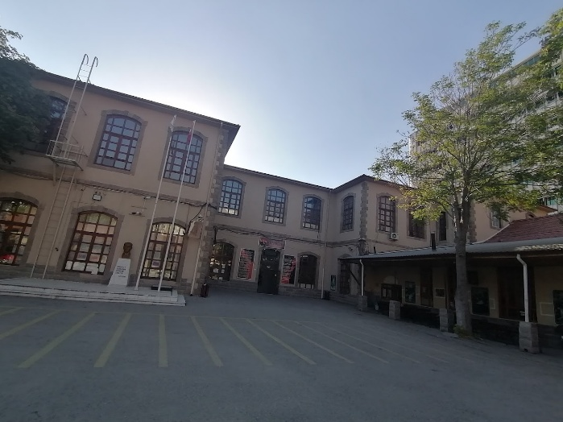
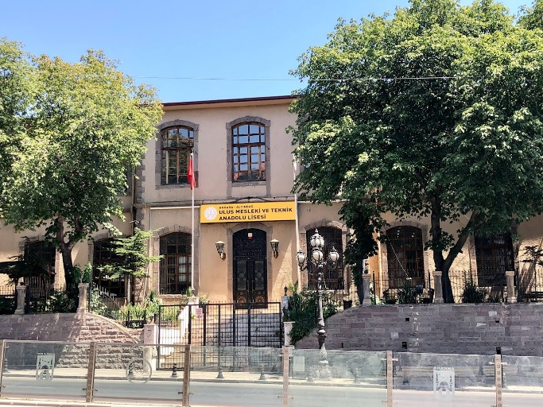
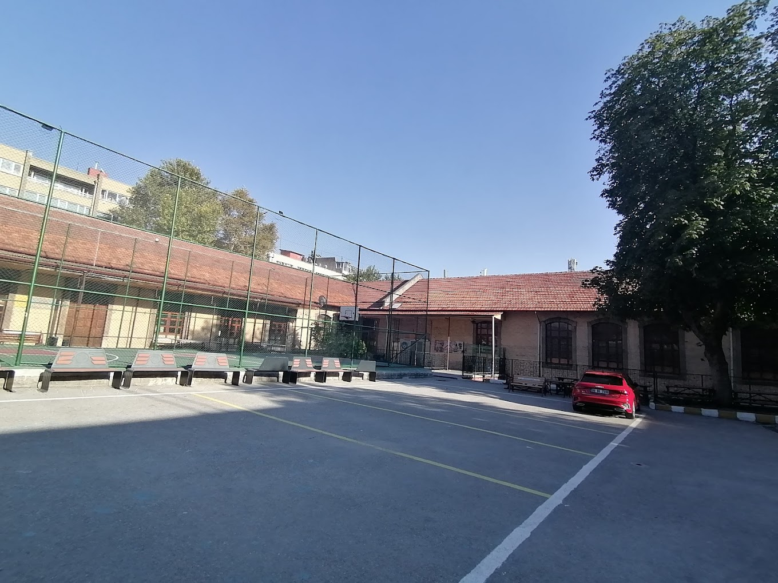
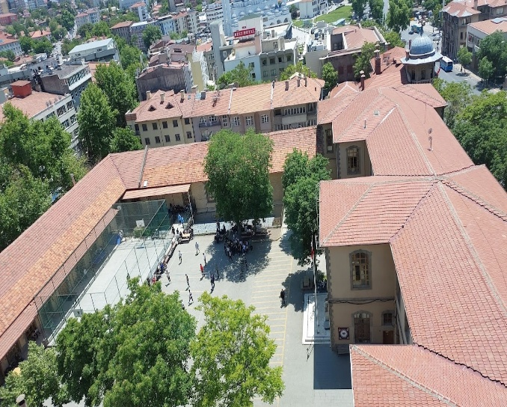
Eğitmen Hakkında
ÇALIŞTIĞIM OKULDAN KARELER k

Slide 8
Veri Saklama Gerekliliği
Bilgisayarların ilk bulunduğu yıllardan itibaren veri saklama tüm kurum ve kuruluşlarda kullanılmaktadır. (Vtys: Veritabanı Yönetim Sistemleri)
Veri saklamada kullanılan yöntemler;
Geleneksel dosyalama sistemleri
Vtys öncesi kullanılan sistem
Basit düzey ve karmaşık olamayan veriler
Veri tabanı yönetim sistemleri
Artan veri kapasitesi,işleme hızı, kullanım alanı
Veri akışı çok olan sistemler

Slide 9
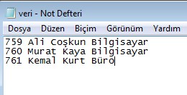
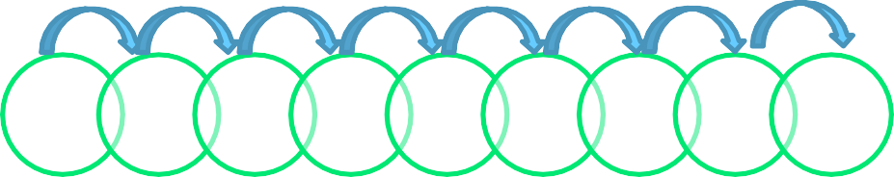
Geleneksel Dosyalama Sistemleri
Sıralı erişimli dosyalar
Veri işleme sıralı erişim yöntemi ile
Herhangi bir bilgiye ulaşmak için dosya veri bulunana kadar okunur.
Eski müzik kasetleri sıralı erişime güzel bir örnek. Kasetin 5. şarkısını dinlemek için ilk şarkıyı dinlemek zorundasın.
Verileri ayırmak için özel karakter kullanılır.
Veriye anında erişmek zor.
759 760 761 840 880 897 905 996 997

Slide 10
Geleneksel Dosyalama Sistemleri
Doğrudan erişimli dosyalar
Oluşma nedeni;Sıralı erişimli dosyalarda veriye ulaşmak için dosyanın tamamen taranması.
Veriye doğrudan erişim söz konusu.
GDS her satır için indeks bilgisine sahiptir(benzersiz) yani her bir satırın indeks değeri ve bellek bilgisine sahip.
Aranan verinin karşılık geldiği indeks değerinin göstermiş olduğu adres okunarak bilgiye ulaşılır.

Slide 11

Geleneksel Dosyalama Sistemleri
Veri Dosyası
759 | Ali | Bilgisayar
760 | Mehmet | Bilgisayar
786 | Kemal | Büro
İndeks | Adres
759 | 0x87a17862
760 | 0x77d17645
786 | 0x65f15863

Slide 12
Veritabanı Nedir?
Veritabanı ortaya çıkış hikayesi
Saklanan ve işlenen veri miktarındaki artış
Veri tabanı olmayan sistemin verilerinin kalıcı
olmaması.
Veritabanı; tanım olarak herhangi bir konuda birbiri ile ilişkili ve düzenli bilgiler topluluğudur.
Geleneksel dosyalama sistemine göre verilere erişim hızlı.
Gereksiz veri tekrarını engeller.
Her ihtiyaca, büyük veya küçük bütün otomasyon sistemleri günümüzde artık veri tabanı kullanmaktadır.

Slide 13
Veritabanı Kavramları
Tablo;
Veritabanı içerisinde verilerin tutulduğu kısımdır.
Satır ve sütunlardan oluşmaktadır.
Tablo içerisinde her satır bir kayıt , her sütun her bir kayıta ait bir özelliği ifade eder, her bir sütuna field ya da alan denir.
Personel Tablosu
PerNo | Adı | Soyad | Bölüm
759 | Ali | Coşkun | Bilgisayar
760 | Mehmet | Kaya | Bilgisayar
786 | Kemal | Köse | Büro
Her satır bir kaydı temsil
etmekte
Her sütün farklı bir özelliği ifade eder , PerNo, Adı, Soyadı, Bölüm buradaki alanlarımız.

Slide 14
Veritabanı Kavramları
Satır ve Sütun;
Tabloyu oluşturan temel kavram.
Sütun tablo içerisinde tutulan her bir veri türüne verilen isimdir, tablo içerisinde birden fazla kullanılır.
Satır sütuna ait veri gurubudur. Örneğin bir öğrencinin no,ad,soyad bilgilerinin tamamı satırı ifade etmektedir.
Veri Tipleri
Oluşturulan veritabanında tutulan verilerin hepsi aynı
türden değildir.
Her veriye göre farklı veri tipi oluşturulur.

Slide 15
Veritabanı Kavramları
Anahtar Kullanımı
Kayıtları birbirinden ayrıt etme
Öğrenci Numaraları
Primary Key (Birincil Anahtar)
Foreign Key (Yabancı Anahtar)
Unique Key (Tekil Anahtar)

Slide 16
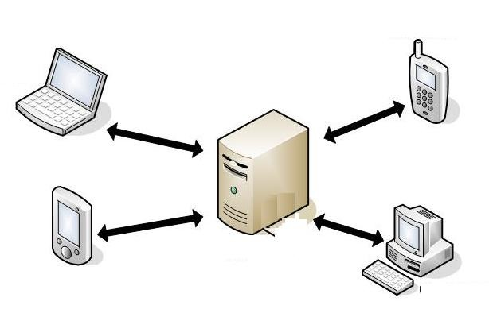
İstemci – Sunucu Mimarisi

Slide 17
VTYS Sağladığı Yararlar
Veri Tekrarı (“Data Redundancy”) :Aynı verinin sürekli tekrarlanmasını önler.Aynı tablo içerisinde, farklı bilgisayarlarda vb. Veri Tekrarı (“Data Redundancy”) azaltılır ya da yok edilir.
Veri Tutarlılığı (“Data Consistency”): Aynı verinin değişik yerlerde birkaç kopyasının bulunması “bakım” zorluğu getirir: bir yerde güncellenen bir adres bilgisi başka yerde güncellenmeden kalabilir ve bu durum veri tutarsızlığına (“Data Inconsistency”) yol açar.
Veri Paylaşımı / Eşzamanlılık (“Concurrency”): Veri tabanı yönetim sistemi (VTYS) kullanılmadığı durumlarda veriye sıralı erişim yapılır. Yanı birden çok kullanıcı aynı anda aynı veriye erişemez. Bir VTYS’de ise aynı veritabanlarına saniyede yüzlerce, binlerce erişim yapılabilir.

Slide 18
VTYS Sağladığı Yararlar
Veri Bütünlüğü (“Data Integrity”): Bir tablodan bir öğrenci kaydı silinirse, öğrenci var olduğu diğer tüm tablolardan silinmelidir.
Veri Güvenliği (“Data Security”): Verinin isteyerek ya da yanlış kullanım sonucu bozulmasını önlemek için çok sıkı mekanizmalar mevcuttur. Veri tabanına girmek için kullanıcı adı ve şifreyle korumanın yanı sıra kişiler sadece kendilerini ilgilendiren tabloları ya da tablo içinde belirli kolonları görebilirler.
Veri Bağımsızlığı (“Data Independence”): Programcı, kullandığı verilerin yapısı ve organizasyonu ile ilgilenmek durumunda değildir. VERİ BAĞIMSIZLIĞI, VTYS’lerinin en temel amaçlarındandır.

Slide 19
Veritabanı Kullanıcıları
Veritabanı Yöneticisi (DBA-Database Administrator)
Tasarım,oluşturma ve işletiminden sorumludur. Görevleri;
Tasarımı
Performans Analizi
Erişim Yetkilerini Düzenleme ve Erişim Sağlama
Yedekleme ve Geri Yükleme
Veri Bütünlüğü Sağlama
Sistem Sürekliliği Sağlama
Uygulama Programcısı
Son kullanıcılara yönelik uygulama yazılım geliştirmek. Veri işleme dili ve geliştirme.
Sorgu Dili Kullanıcıları
Mevcut sorgular dışındaki diğer sorguları hazırlamak. Veri eklemek,silmek.
Son Kullanıcılar
Yazılımı kullanan

Slide 20
Bilinen VTYS Programları
Microsoft SQL Server: Bir orta ve büyük ölçekli VTYS’dir.
Oracle: Daha çok yüksek ölçekli uygulamalarda tercih edilen bir
VTYS’dir.
Sybase: Bir orta ve büyük ölçekli VTYS’dir. Ülkemizde daha çok bankacılık ve kamusal alanlarda tercih edilmektedir.
Informix: Orta ve büyük ölçekli VTYS’dir.
DB/2: IBM’in framework’lere yönelik büyük ölçekli VTYS’dir
15

Slide 21
Bilinen VTYS Programları
MySQL: Genellikle Unix-Linux temelli Web uygulamalarında tercih edilen bir VTYS’dir. Açık kod bir yazılımdır. Küçük-orta ölçeklidir. Özellikle Web için geliştirilmiş bir VTYS’dir denilebilir.
Postrage SQL: Bu da MySQL gibi açık kod bir VTYS’dir.
MS Access: Çoklu kullanıcı desteği yoktur. İşletim sisteminin sağladığı güvenlik seçeneklerini kullanır. Bunun yanında belli sayıda kayda kadar (1000000 civarı) ya da belli bir boyutun (yaklaşık 25MB) altına kadar bir sorun çıkartmadan kullanılabilecek bir küçük ölçekli VTYS’dir. Windows işletim sisteminde kullanılabilir.
16

Slide 22
Veri Modelleri
Verilerin depolaması ,işlenmesi, veriler arası ilişkilerin kurulması.
Hiyeraşik veri modeli (Hierarchical Data Model)
Ağ Veri Modeli (Network Data Model)
İlişkisel Veri Modeli (Relational Data Model)
Nesneye Yönelik Veri Modeli (OO Data Model)

Slide 23
Veri Modelleri
Hiyeraşik Veri Modeli
İlk veri modeli
Kayıtlar ağaç(tree) yapısında sakanır.
Olumsuz yanları;
Her varlık tek varlığa bağlı.
Arama kökten dallara.
Kökten veri silinirse dallar
silinir.
Okul
Sınıflar
Öğrenciler
Bölümler
Notlar
Dersler

Slide 24
Veri Modelleri
Ağ Veri Modeli
– Hiyeraşik modelin eksik yanlarını kapatmak için çıkarılmıştır.
– Her kayıt birden fazla kayıt ile ilişkili
Ders 1
Ders 2
Olumsuz yanları;
– Karmaşık
Hoca 1
Hoca 2
Hoca 3
Öğrenci1
Öğrenci2
Öğrenci2

Slide 25
Veri Modelleri
İlişkisel Veri Modeli
Şu an çoğunlukla kullanılan.
Ortak özellikler Tablolarda tutulur.
Satır ve sütun kavramı vardır.(tekil veri)
Veriler ve ilişkiler tablolar üzerinde tanımlı.
Okul
Personel
Dersler
Bölümler
Sınıflar
Öğrenci

Slide 26
Veri Modelleri
Nesneye Yönelik Veri Modeli
Nesne dayalı bir dille yazılan yazılımlarda , nesneye dayalı veri tabanı kullanımı.
Her sorgunun karşılığında daha önceden tanımlı nesne
kümesi olmalı.

Slide 27
İlişkisel Veri Modeli
Okul
Personel
Dersler
Bölümler
Sınıflar
Öğrenci
Tablo yapısına ve içerdiği bilgilere göre ilişkileri farklı olabilir.
Bire-Bir (1-1) öğrenci → okul no
Bire-Çok(1-n) bölüm →dersler , bölüm →öğrenciler
Çoğa-Bir(n-1) öğrenciler →bölüm
Çoğa-Çok(n-m) hocalar → dersler

Slide 28
İlişkisel Veri Modeli
Bire-Bir (1-1) İlişki ; Tablolar arası ilişki kurulan alanların her iki tabloda da tek olması anlamına gelir.
KimlikBilgileri
TcNo | Ad | Soyad
121 | Ayşe | Berk
243 | Kemal | Kurt
982 | Musa | Tufan
Sifre
TcNo |  | Sifre
121 |  | sifre1
243 |  | asd123
982 |  | 111111
1
1
1 kişiye ait sadece 1 şifre olabilir, 1 şifre 1 kişiye ait olabilir.

Slide 29
İlişkisel Veri Modeli
Bire-Çok (1-n) İlişki ; Tablodaki 1 değer diğer
tabloda birden fazla alana (n) karşılık gelmektedir.
Öğrenciler
ogrNo | ad | bolum_id
759 | Ayşe | 1
760 | Kemal | 1
761 | Musa | 2
Notlar
ogrNo | ders | not
759 | c121 | 60
759 | c122 | 70
760 | c121 | 85
1
n
n
Bölümler
bolum_id | bolum
1 | Bilgisayar
2 | Büro
1

Slide 30
İlişkisel Veri Modeli
Çoğa-Çok (n-m) İlişki ; Tabloların birindeki birçok kaydın değeri diğer tablolarda birden fazla kayda karşılık geliyorsa.
Müşteri
mus_id | ad | soyad
1 | Ayşe | Ay
2 | Kemal | Kaya
Ürün
urun_id | Urun
101 | Kalem
102 | Kitap
Fatura
faturaNo | mus_id | urun_id | adet
1 | 1 | 101 | 1
1 | 1 | 102 | 2
5 | 2 | 101 | 1
6 | 2 | 101 | 1
1
1
n
m

Slide 31
?

